Slide 1
Diplomado “Fundamentos y Aplicaciones de DeepLearning”
Profesores:
MsC(c). Jose F. Pamplona – josepamplona212620@correo.itm.edu.co
MsC(c). Ruben D. Fonnegra – rubenfonnegra@itm.edu.co
PhD. Carlos Madrigal – carlosmadrigal@itm.edu.co
S10-14 Lab. O2 Fraternidad
L18-22 Lab. O2 Fraternidad
Instituto Tecnológico Metropolitano - ITM
Facultad de Ingenierías

Slide 2
Introducción a las Redes Neuronales Artificiales

Slide 3
Machine Learning
“Machine Learning is the field of study that gives computers the ability to learn without being explicitly programmed”. Arthur Samuel (1959).
“A computer program is said to learn from experience E with respect to some task T and some performance measure P, if its performance on T, as measured by P, improves with experience E.” -- Tom Mitchell (1997), Carnegie Mellon University.

Slide 4
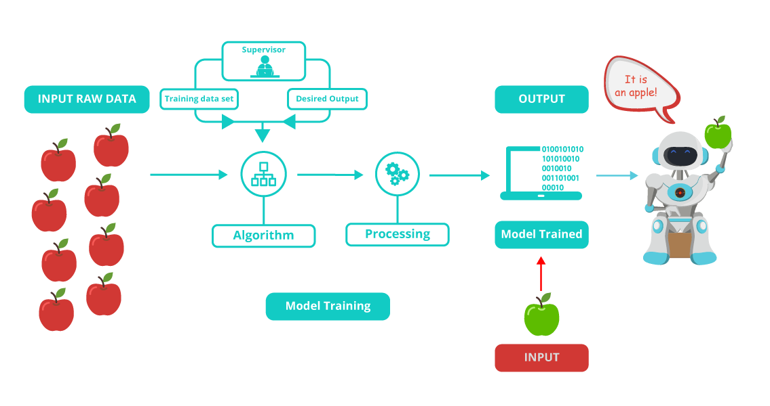
Tipos de Aprendizaje
Supervisado
El algoritmo es entrenado con un conjunto previo de “ejemplos de entrenamiento” o ground truth, de los cuales se conoce el valor de salida para cada entrada.
Regresión Logística
Naive Bayes
Maquinas de Soporte Vectorial
Redes Neuronales
Random Forest.
https://www.edureka.co/blog/machine-learning-tutorial/
Notes:
4

Slide 5
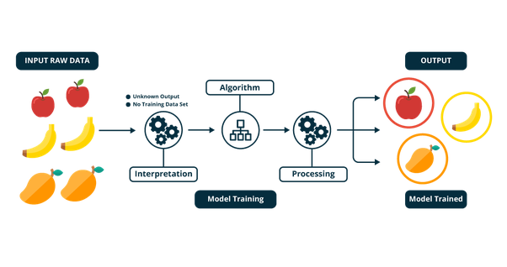
Tipos de Aprendizaje
No Supervisado
El algoritmo debe encontrar patrones y similaridades entre el conjunto de datos de los cuales se desconoce su salida. Comunmente son llamados algoritmos de Clustering
Kmeans
Analisis de Componentes
Principales
AutoEncoders
https://www.edureka.co/blog/machine-learning-tutorial/
Notes:
5

Slide 6
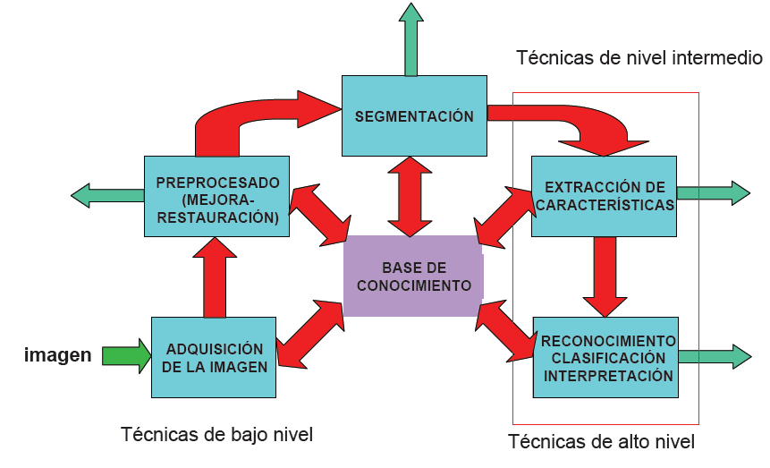
Reconocimiento de Patrones

Slide 7
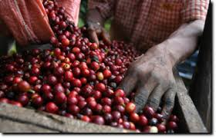
Aplicación del Reconocimiento de Patrones
¿Es posible de manera automática clasificar entre los granos maduros, verdes y con broca?

Slide 8
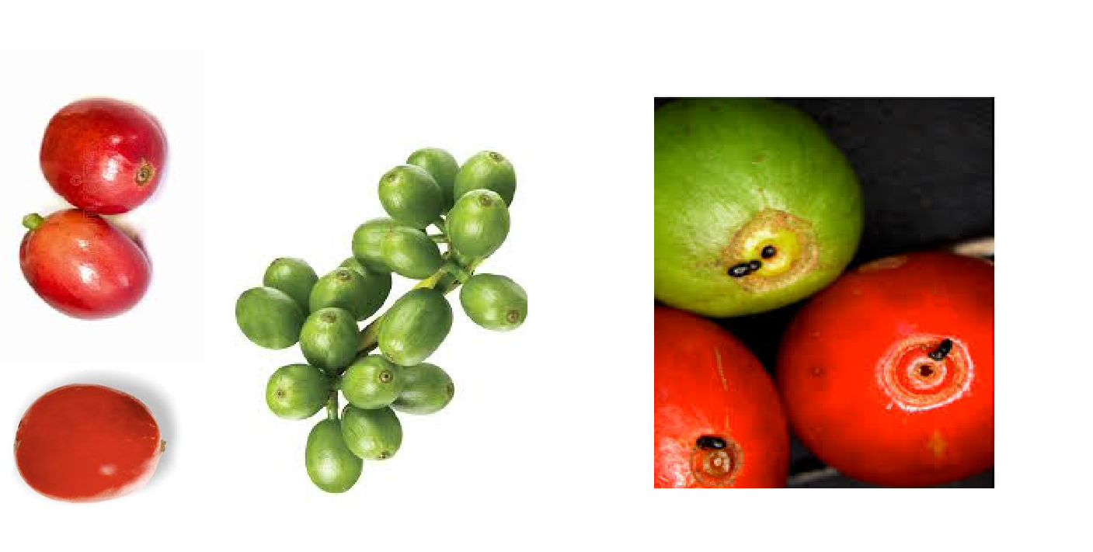
Aplicación del Reconocimiento de Patrones
Característica: % Rojo
67.9%
21.2%
58.5%

Slide 9
Aplicación del Reconocimiento de Patrones
Característica: % Rojo
Maduro-01 | 75.2 | Verde-01 | 32.6 | Broca-01 | 52.6
Maduro-02 | 68.8 | Verde-02 | 30.1 | Broca-02 | 62.5
Maduro-03 | 63.5 | Verde-03 | 61.1 | Broca-03 | 48.2
Maduro-04 | 80.6 | Verde-04 | 50.9 | Broca-04 | 25.4
Maduro-05 | 55,8 | Verde-05 | 29.7 | Broca-05 | 23.8
Maduro-06 | 74.5 | Verde-06 | 35,7 | Broca-06 | 75.5
Maduro-07 | 81,2 | Verde-07 | 48,9 | Broca-07 | 41.6
: |  | : |  | :
Maduro-50 | 61.7 | Verde-50 | 32,4 | Broca-50 | 24.9

Slide 10
Histogramas:
Una característica
Broca
Verdes
Maduros
Rojo
30 40 50 60 70 80 90%

Slide 11
Aplicación del Reconocimiento de Patrones
Diámetro Ombligo (Píxeles)
18 pix.
15 pix.
26 pix.

Slide 12
Aplicación del Reconocimiento de Patrones
Diámetro Ombligo (Píxeles)
Maduro-01 | 17 | Verde-01 | 13 | Broca-01 | 25
Maduro-02 | 20 | Verde-02 | 15 | Broca-02 | 24
Maduro-03 | 13 | Verde-03 | 16 | Broca-03 | 21
Maduro-04 | 21 | Verde-04 | 15 | Broca-04 | 20
Maduro-05 | 18 | Verde-05 | 15 | Broca-05 | 24
Maduro-06 | 19 | Verde-06 | 18 | Broca-06 | 22
Maduro-07 | 16 | Verde-07 | 20 | Broca-07 | 23
: |  | : | 21 | :
Maduro-50 | 19 | Verde-50 | 19 | Broca-50 | 19

Slide 13
Histogramas:
Una característica
Broca
Verdes
Maduros
Píxeles
10 15 20 25 30 35 40

Slide 14
Uso de dos características:
Diámetro
Broca
Maduro
Verde
% Rojo

Slide 15
Uso de dos características:
Diámetro
Broca
Maduro
Verde
% Rojo

Slide 16
Uso de dos características:
Diámetro
SOBREENTRENAMIENTO!!
Broca
Maduro
Verde
% Rojo

Slide 17
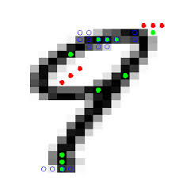
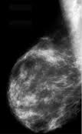
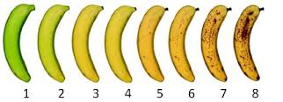
Extracción de Características
Después del proceso de segmentación es necesario extraer características de la señal 1D/2D, que permitan representarla inequívocamente. Para esto se obtienen características de color, textura, geométricas, topológicas, entre otras en el caso de imágenes
Color
Geométricas y Topológicas
Textura

Slide 18
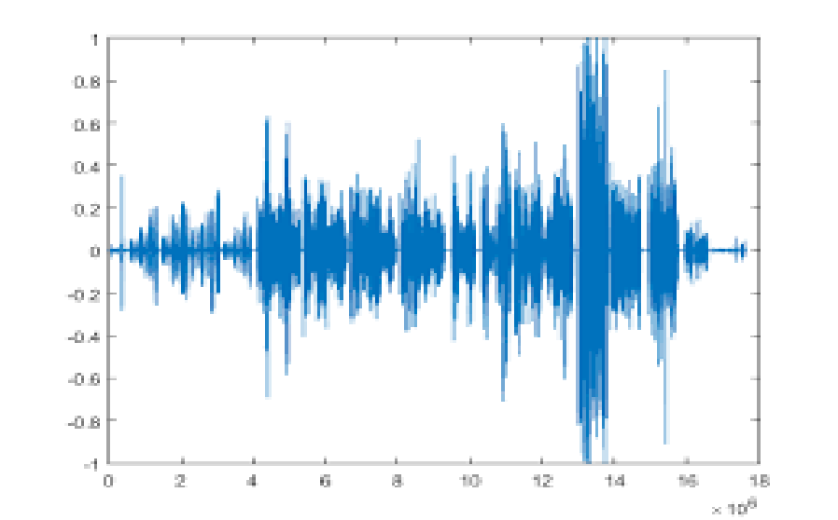
Extracción de Características
Mel Frequency Cepstral Coefficients (MFCC) , Linear Predictive Coding (LPC) Coefficients, Perceptual Linear Prediction (PLP), Relative Spectral Transform Analysis (RASTA), GammaTone Log Energies (GTE), entre otros en el caso de audio.

Slide 19
Extracción de Características
Sin importar el tipo de características estas deben cumplir con las siguientes condiciones:
Discriminantes: Maximizan la diferencia entre clases.
Independientes: Que no haya una relación entre los descriptores, de tal forma que cuando uno varié, no haya una variación por culpa de éste.

Slide 20
Extracción de Características
Suficientes: De tal manera que permitan delimitar correctamente el objeto que están representando, sin dar lugar a representar otro objeto con las mismos valores de los descriptores.
Robustos: Deben ser, lo mayor posible, inmunes a diferentes factores como los cambios de iluminación, ruido, translación, rotación, escalado, deformación, falta de información.
Rápidos: Dependiendo del tipo de aplicación, en muchos casos es necesario que el calculo de los descriptores debe ser lo más rápido posible, con el fin de generar una respuesta del sistema en tiempo real.

Slide 21
Aplicaciones de Machine Learning
Image Recognition
Speech Recognition
Social Media Services
Virtual Personal Assistants
Medical Diagnosis
Product Recommendations
Email Spam and Malware Filtering

Slide 22
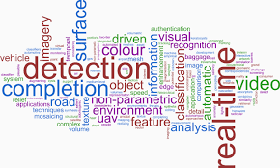
Tareas de la Visión Artificial
Detección de objetos ¿Dónde están los objetos?
Seguimiento(tracking) ¿Cómo se están moviendo?
Reconocimiento de Objetos ¿Qué objetos están en la escena?
Reconstrucción ¿Cuál es su forma?

Slide 23
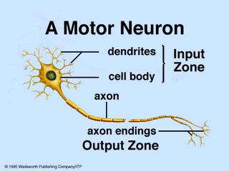
Red Neuronal Biológica
Cuerpo: Soma celular
Axon: Ramificación de la célula.
Dendritas: Ramificaciones de entrada
Sinapsis: Recoge información electro-química.

Slide 24
Historia de las Redes Neuronales
1943: McCulloch y Pitss propusieron el primer modelo de neurona artificial.
1949: Hebb desarrollo un procedimiento matemático de aprendizaje.
1957: Rosenblatt propuso el modelo PERCEPTRON.
1960: Widrow propuso el modelo ADALINE.
1973: Anderson propuso un modelo llamado BSB Brain state-in-a-Box.
70s: Kohonen, hace una descripción y análisis de un conjunto de reglas adaptativas y propone el principio de aprendizaje competitivo.
70s: Grossberg, propone la clase de redes ART Adaptive Resonance Theory.
1982: Hopfiedl, invento el algoritmo Backpropagation, devolviendo el interés en la computación neuronal.
2012: Aplicaciones industriales de DeepLearning

Slide 25
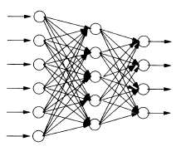
Entrenamiento de las Redes Neuronales Artificiales
“El objetivo del entrenamiento de una RNA es conseguir que una aplicación determinada, para un conjunto de entradas produzca el conjunto de salidas deseadas o mínimamente consistentes”
El conjunto de Aprendizaje debe ser:
Significativo: Número suficiente de ejemplos.
Representativo: Conjunto de aprendizaje diverso.
La convergencia en el entrenamiento se da por:
Numero fijo de ciclos.
Error descienda de cierta cantidad.
Modificación de los pesos sea irrelevante.

Slide 26
Aplicaciones de las Redes Neuronales Artificiales
Aplicación | Tipo
Predicción | Adaline y Madaline Digital Neural Network Architecture (DNNA) Networks Perceptron Networks
Clasificación | Back-Propagation Counter-Propagation Delta-Bar-Delta (DBD) Networks Directed Random Search (DRS) Networks Functional-link Networks (FLN) Learning Vector Quantization (LVQ) Networks
Asociación | Bi-Directional Associative Memory (BAM) Networks The Boltzmann Machine Brain-State-in a Box Cascade-Correlation-Networks Hamming Networks Probabilistic Neural Network (PNN) Spatio-Temporal-Pattern Recognition (SPR)
Conceptualización | Adaptive Resonance Theory Networks (ART) Self-Organizing Maps (SOM)
Filtrado | Recirculation Networks
Optimización | Hopfield Networks

Slide 27
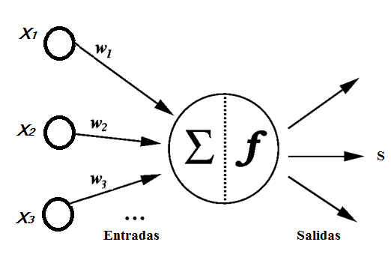
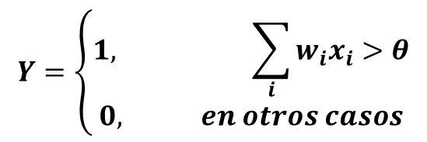
NEURONA McCulloch-Pitts
$$Y=\left\{\begin{aligned}1, \sum_{i}{w_{i}x_{i}}>θ \\ 0, en otros casos\end{aligned}\right.$$

Slide 28
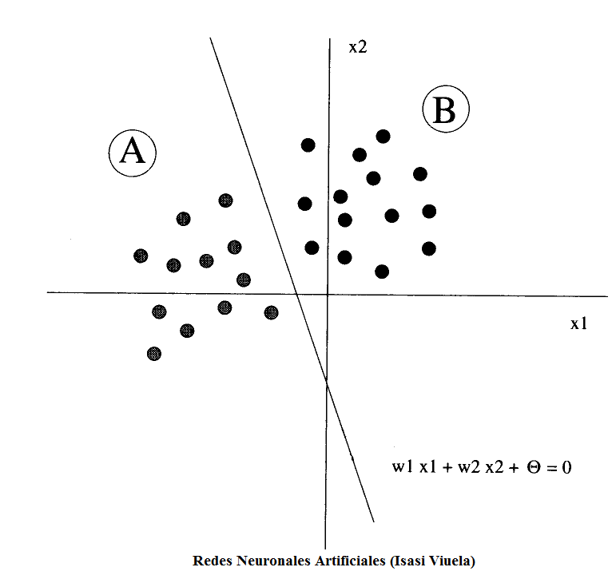







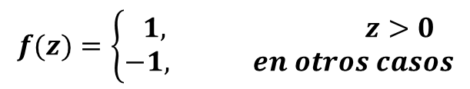





Perceptron Simple
$$x_{1}$$
$$w_{1}$$
$$z$$
$$y$$
$$y$$
$$x_{2}$$
$$w_{2}$$
$$θ$$
$$1$$
$$y=f(\sum_{i=1}^{n}{w_{i}x_{i}+θ)}$$
$$y=f(z, θ)$$
Salida o Activación
Función de Activación
$$f(z)=\left\{\begin{aligned}1, z>0 \\ −1, en otros casos\end{aligned}\right.$$
$$z=\sum_{i=1}^{n}{w_{i}x_{i}}+θ$$
Nivel de activación de la célula

Slide 29
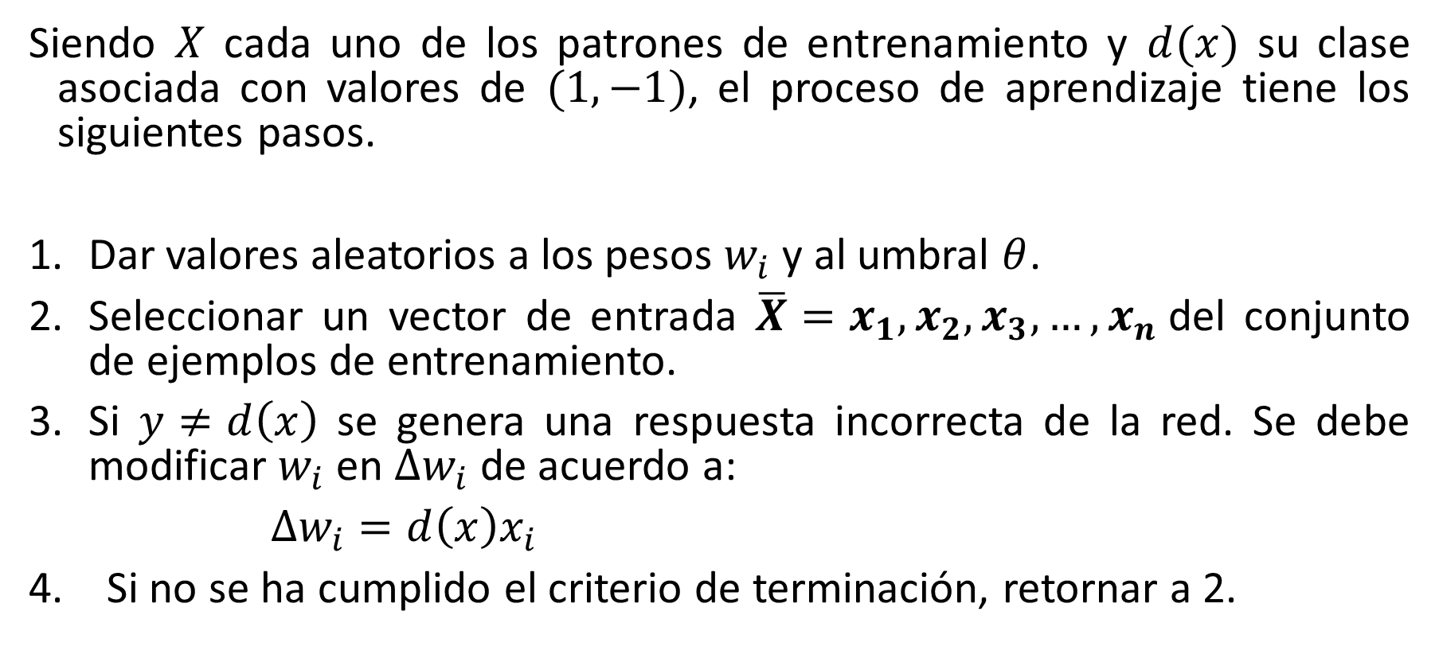
Proceso de Aprendizaje del Perceptron Simple
Siendo $X$ cada uno de los patrones de entrenamiento y $d(x)$ su clase asociada con valores de $(1,−1)$, el proceso de aprendizaje tiene los siguientes pasos.
Dar valores aleatorios a los pesos $w_{i}$ y al umbral $θ$.
Seleccionar un vector de entrada $\overline{X}=x_{1}, x_{2}, x_{3},…, x_{n}$del conjunto de ejemplos de entrenamiento.
Si $y≠d\left(x\right)$ se genera una respuesta incorrecta de la red. Se debe modificar $w_{i}$ en $∆w_{i}$ de acuerdo a:
$∆w_{i}=d\left(x\right)x_{i}$
4. Si no se ha cumplido el criterio de terminación, retornar a 2.

Slide 30
Tarea
Realizar un programa para entrenar una red neuronal del tipo perceptron simple para las funciones booleanas AND y OR de 2 entradas.

Slide 31
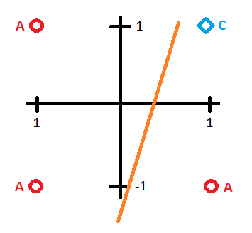
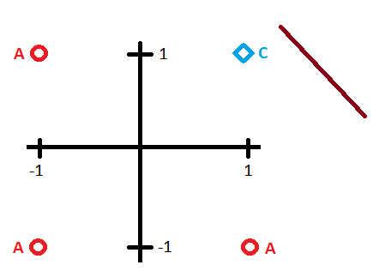
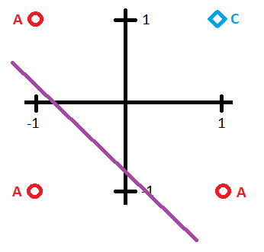
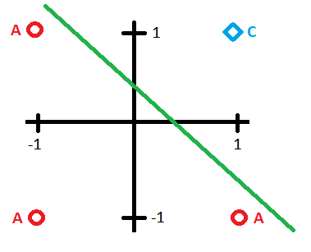
Solución del Perceptron Simple

Slide 32
Adaline (Adaptive Linear Neuron)
1960: Widrow Y Hoff propusieron el modelo ADALINE.
ADALINE: Neurona Lineal Adaptativa.
El objetivo del algoritmo de entrenamiento es minimizar el error cuadrático medio entre la salida real y la deseada, llamada regla Delta.
MADALINE: Varias Neuronas en la Salida.
Las aplicaciones de las redes ADALINE Y MADALINE, han estado asociadas al procesamiento de señales digitales, como filtros para la eliminación de ruido.
La gran diferencia con el perceptron simple es que este utiliza la salida de la función umbral para el aprendizaje, en cambio la regla delta utiliza directamente la activación de la célula, sin pasarla por ninguna función.

Slide 33
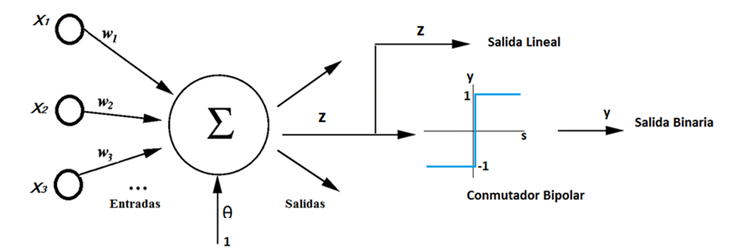
Arquitectura Adaline

Slide 34
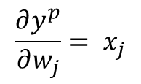
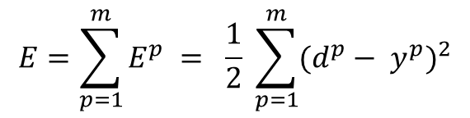
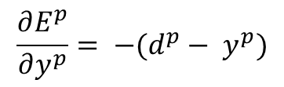

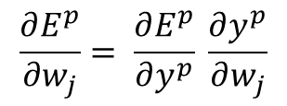

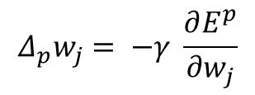

Regla de Aprendizaje
$$E=\sum_{p=1}^{m}{E^{p}} = \frac{1}{2} \sum_{p=1}^{m}{{(d^{p}− y^{p})}^{2}}$$
Error Cuadrático Medio
$$Δ_{p}w_{j}= −γ \frac{∂E^{p}}{∂w_{j}}$$
Regla de Descenso del Gradiente
$$\frac{∂A}{∂x}=\frac{∂A}{∂y} \frac{∂y}{∂x}$$
$$y= \sum_{j=1}^{n}{w_{j}x_{j}+θ}$$
Regla de la Cadena
$$\frac{∂y^{p}}{∂w_{j}}= x_{j}$$
$$\frac{∂E^{p}}{∂w_{j}}= \frac{∂E^{p}}{∂y^{p}} \frac{∂y^{p}}{∂w_{j}}$$
$$Δ_{p}w_{j}= γ (d^{p}− y^{p})x_{j}$$
$$\frac{∂E^{p}}{∂y^{p}}= −(d^{p}− y^{p})$$
Factor de Aprendizaje

Slide 35
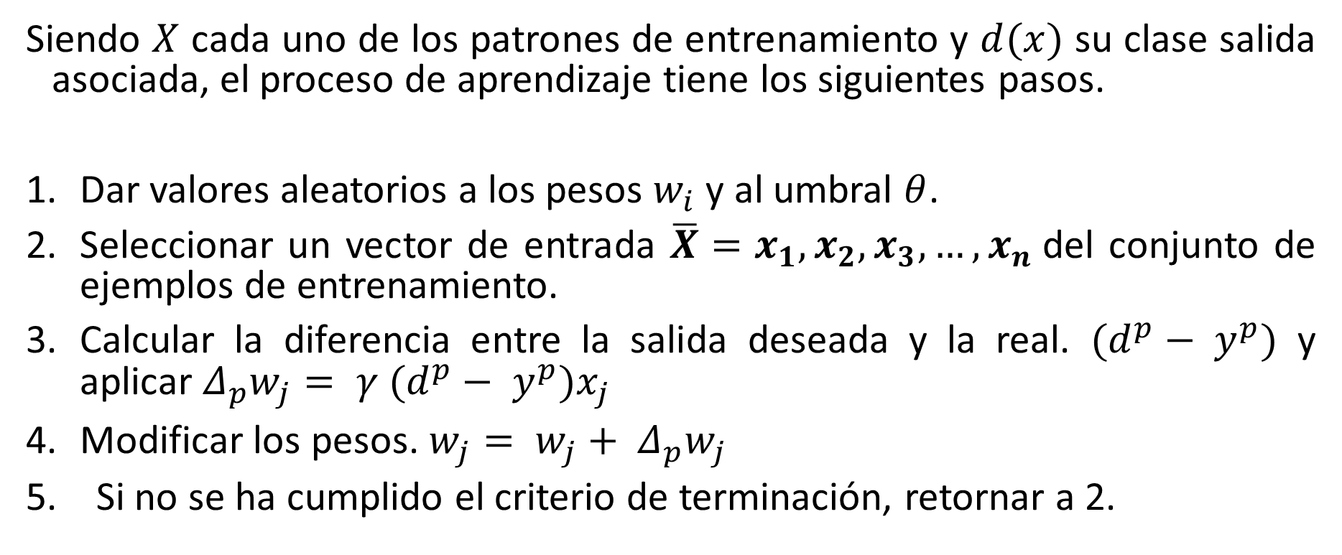
Proceso de Aprendizaje Del Adaline
Siendo $X$ cada uno de los patrones de entrenamiento y $d(x)$ su clase salida asociada, el proceso de aprendizaje tiene los siguientes pasos.
Dar valores aleatorios a los pesos $w_{i}$ y al umbral $θ$.
Seleccionar un vector de entrada $\overline{X}=x_{1}, x_{2}, x_{3},…, x_{n}$del conjunto de ejemplos de entrenamiento.
Calcular la diferencia entre la salida deseada y la real. $(d^{p}− y^{p})$ y aplicar $Δ_{p}w_{j}= γ (d^{p}− y^{p})x_{j}$
Modificar los pesos. $w_{j}= w_{j}+ Δ_{p}w_{j}$
5. Si no se ha cumplido el criterio de terminación, retornar a 2.

Slide 36
Ejercicio Adaline
Realizar un programa para entrenar una red neuronal adaline, que haga las veces de decodificador binario a decimal.
X3 | X2 | X1 | Y
0 | 0 | 0 | 0
0 | 0 | 1 | 1
0 | 1 | 0 | 2
0 | 1 | 1 | 3
1 | 0 | 0 | 4
1 | 0 | 1 | 5
1 | 1 | 0 | 6
1 | 1 | 1 | 7

Slide 37
Ejercicio
Entrenar una red neuronal adaline, para clasificar 3 colores.

